Slide 1
21
Gepersonaliseerd leren
Een dag op de Ruivenmavo
De Learning Portal
Coaching, doe ik het goed?
Een goede start Ontdek de Ruivemavo!
KED

Slide 2
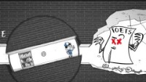

Slide 3
Onderwijsplanning
 |  |  |  | maandag | dinsdag | woensdag | donderdag | vrijdag
 | 08u15-08u30 | (08u15-09u00) | FIKA
 | 08u30-09u30 |  | coaching
 | 09u30-10u00 |  | dagstart
blok 1 | 10u00-11u15 | 75 minuten | LA1
 | 11u15-11u30 | 15 minuten | Pauze
blok 2 | 11u30-12u45 | 75 minuten | LA2
 | 12u45-13u15 | 30 minuten | Pauze
blok 3 | 13u15-14u30 | 75 minuten | LA3
 | 14u30-14u45 | 15 minuten | Pauze
blok 4 | 14u45-16u00 | 75 minuten | LA4

Slide 4
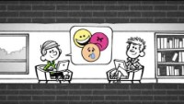

Slide 5
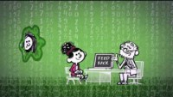

Slide 6
21
Teamleider | Bram Paulissen Paulissen.B@2college.nl
Leerjaarcoördinator | Jeroen Reedijk Reedijk.J@2college.nl
Ondersteuning | Neeltje van der Heijden Heijden.N@2college.nl Petra Holsheimer Holsheimer.P@2college.nl
Coaching | Sytske van Ierland 21A Ierland.S@2college.nl Sanne Abdul 21B Abdul.S@2college.nl Sabine Eijkemans 21C Eijkemans.S@2college.nl Liesbeth van Damme 21D Damme.L@2college.nl
KED

Slide 7
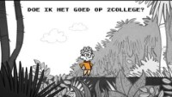

Slide 8
Belangrijke data
Laptop ophalen in de aula | Vrijdag 3 september
LOC-gesprekken | Dinsdag 7 september Woensdag 8 september
Back -2 - School | Donderdag 9 september
Kamp | Juli 2022
Lezing Learning Portal | September 2021

Slide 9
